Slide 1
LaTex讲座
第一讲：简介和数学环境语法

Slide 2
1、什么是TEX，什么是LATEX
TEX
LATEX
2、TEX 基本操作
Hello World
基本LaTex文件
一些基本指令
3、数学环境语法
数学公式的插入
基本数学符号
复杂数学公式的排版

Slide 3
Tex
Donald E. Knuth——1977.5
其名字来源于希腊字母tec。正是由于这个原因， 其最后一个字母X的发音并不是/ks/，而是/x/
TeX系统是公认的数学公式排得最好的系统。
TEX3.0 发布于1989 年
最新版本3.14159265（2014 年1 月）

Slide 4

LaTex
LATEX 是一种基于TEX 的排版系统，比TEX 更加简单易用
LATEX 2e发布于1994 年

Slide 5
1、什么是TEX，什么是LATEX
TEX
LATEX
2、TEX 基本操作
Hello World
基本LaTex文件
一些基本指令
3、数学环境语法
数学公式的插入
基本数学符号
复杂数学公式的排版

Slide 6

Hello World
\documentclass{article}
\begin{document}
Hello,World!
\end{document}

Slide 7
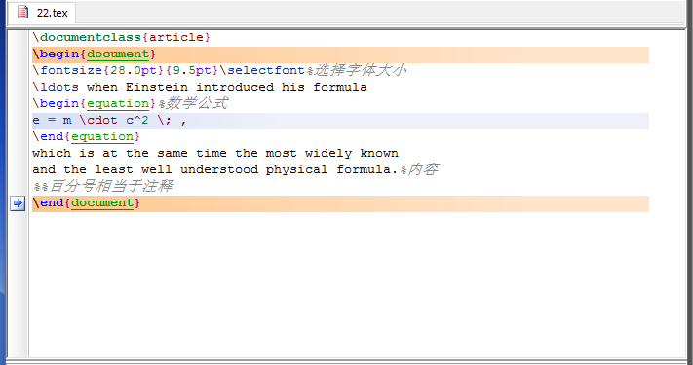
基本LaTex文本

Slide 8
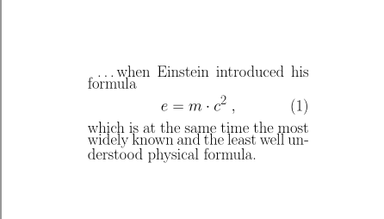
基本LaTex文本

Slide 9
一些基本指令
1、引号
你不能再像在打字机上那样，把” 用作引号。在印刷中有专门的左引号和右引号。
在LATEX 中，用两个`（重音）产生左引号，用两个'（直立引号）产生右引号。一个‘ 和一个’ 产生一个单引号。

Slide 10
一些基本指令
2、断行，分段与换页
LaTex的换行是自动的，根据对齐的原则。
使用\\和\newline 可以换行
使用\newpage 可以分页
使用\par 可以分段

Slide 11
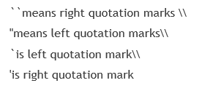
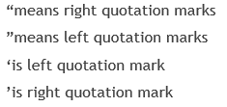
一些基本指令

Slide 12
1、什么是TEX，什么是LATEX
TEX
LATEX
2、TEX 基本操作
Hello World
基本LaTex文件
一些基本指令
3、数学环境语法
数学公式的插入
基本数学符号
复杂数学公式的排版

Slide 13
数学环境语法
数学公式的插入
数学公式有两种，一种在文段内出现，另一种单独成段。
段内数学公式
处于段内的数学文本要放在\( 与\) 之间，$ 与$ 之间，或 者\begin{math}和\end{math}之间。
段外数学公式
\[和\]之间，或者\begin{displaymath}和\end{displaymath}之间。

Slide 14
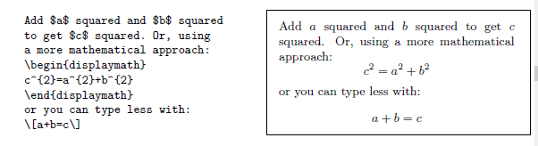
数学环境语法

Slide 15
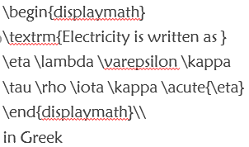

基本数学符号
1、字母：
英文字母还是英文字母
希腊字母需要使用控制序列例如\alpha，\beta，\Gamma等

Slide 16
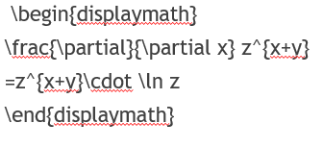

基本数学符号
2、上标与下标
上标可以直接用^号表示，下标用_表示
例如x^2 代表 ,x_2 代表

Slide 17



基本数学符号
3、平方根\sqrt{%要输入的内容}
4、向量

Slide 18

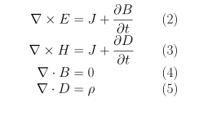
基本数学符号
5、向量运算
\begin{align}
\nabla \times E &=J +\frac{\partial B}{\partial t} \\
\nabla \times H &= J+ \frac{\partial D}{\partial t}\\
\nabla \cdot B&=0 \\
\nabla \cdot D&=\rho
\end{align}

Slide 19
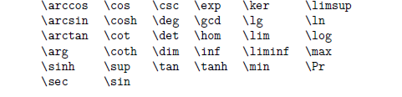
基本数学符号
6、其他符号

Slide 20


基本数学符号
7、离散数学
\begin{displaymath}
112 \equiv 2 \pmod{10}
\end{displaymath}
\begin{displaymath}
a \bmod b
\end{displaymath}

Slide 21

基本数学符号
8、微积分
（1）极限、求和
\begin{displaymath}
\sum_{i=1}^{n} \qquad
\int_{0}^{\frac{\pi}{2}} \qquad
\prod_\epsilon
\end{displaymath}

Slide 22
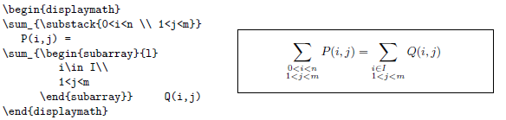
基本数学符号

Slide 23

基本数学符号
8、微积分
（2）微分、偏微分
需要用到数学环境中的dx：\mathrm{d}
\begin{displaymath}
\newcommand{\ud}{\mathrm{d}}
\frac{\ud}{\ud x}
\frac{(1+x^2)\ln x}{\sin x+\cos x}
= \textrm{I don't know.}
\end{displaymath}

Slide 24

基本数学符号
8、微积分
（3）积分、环路积分、曲面积分
\begin{displaymath}
\newcommand{\ud}{\mathrm{d}}
\oint\limits_{\partial S^+}\mathbf{V}
\cdot \ud \mathbf{l}=\iint\limits_{S^+}
rot \mathbf{V}\cdot \ud \mathbf{S}
\end{displaymath}

Slide 25
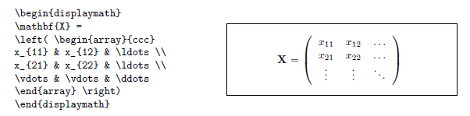
复杂数学公式的排版
多个公式的对齐：使用&符号

Slide 26
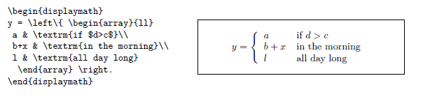
复杂数学公式的排版
array环境用来排版多行或多个公式组成的方程组

Slide 27
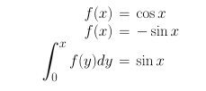
复杂数学公式的排版
对于跨行的长公式或是方程组(equation system)，你可以使用eqnarray和eqnarray* 环境
\begin{eqnarray*}
f(x) & = & \cos x \\
f’(x) & = & -\sin x \\
\int_{0}^{x} f(y)dy & = & \sin x
\end{eqnarray*}

Slide 28
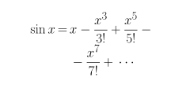
复杂数学公式的排版
多行的等式
\begin{eqnarray*}
\sin x & = & x -\frac{x^{3}}{3!}
+\frac{x^{5}}{5!}-{} \\
&& {}-\frac{x^{7}}{7!}+{}\cdots
\end{eqnarray*}}

Slide 29
复杂公式的排版
字体大小设置
在数学模式中，有四个控制字体相对大小的命令，即
\displaystyle D 行间公式的基本尺寸
\textstyle T 行内公式的基本尺寸大小
\scriptstyle S 一级角标的尺寸
\scriptscirptstyle SS 二级角标的尺寸大小

Slide 30


复杂公式的排版
\begin{large}
\begin{equation}
A \times B = C
\end{equation}
\end{large}
\begin{huge}
\begin{equation}
A \times B = C
\end{equation}
\end{huge}

Slide 31
Thank you

